Slide 1
- Εντοπισμός και αξιολόγηση δυνητικού δότη - Διεύρυνση δεξαμενής δοτών και κριτηρίων καταλληλότητας
Παναγιώτης Καλτσάς
Σεμινάριο εκπαίδευσης Συντονιστών ΕΟΜ
10-11 Ιουνίου 2016
Ω.Κ.Κ

Slide 2
Σημαντικότερο εμπόδιο για τις μεταμοσχεύσεις... ...η ίδια η επιτυχία τους!
- Τα νοσήματα που προκαλούν ανεπάρκειες οργάνων συνεχίζουν να υφίστανται
- Οι ανάγκες των ασθενών για μεταμόσχευση οργάνων είναι σταθερά πολύ
μεγαλύτερες από την αντίστοιχη προσφορά τους.
Madrid March 23 - 25 / 2010

Slide 3
Η πικρή αλήθεια των αριθμών... Η έλλειψη μοσχευμάτων οδηγεί σε θανάτους ασθενών
ΗΠΑ
121.678 ασθενείς είναι σε λίστα αναμονής (11/1/2016)
Ο μέσος χρόνος αναμονής για μεταμόσχευση νεφρού είναι 3,6 έτη
Κάθε 12 λεπτά προστίθεται και νέος ασθενής
Περισσότεροι από 6.500 άτομα το χρόνο ή 21 την ημέρα, πεθαίνουν
Ευρώπη (2013)
Περίπου 65.000 ασθενείς σε λίστες αναμονής
3.799 άτομα το χρόνο ή σχεδόν 11 την ημέρα, πεθαίνουν περιμένοντας
Ελλάδα (2013)
147 μεταμοσχεύσεις συμπαγών οργάνων
266 νέοι ασθενείς προστέθηκαν στις λίστες
89 πέθαναν ενώ βρίσκονταν στην λίστα
http://www.webmd.com/a-to-z-guides/organ-transplant-donor-information
Newsletter Transplant 2015

Slide 4
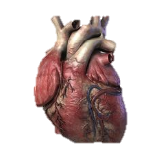
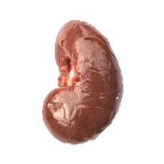
Σημαντικότερο εμπόδιο για τις μεταμοσχεύσεις...
Η εξασφάλιση επαρκούς αριθμού μοσχευμάτων!!

Slide 5
Η προέλευση των οργάνων
Δότες με πάλλουσα καρδιά:
α. Ζώντες δότες (Living Donors - LD)
- όργανα για συγγενείς λήπτες
- διπλά όργανα όπως οι νεφροί (41% των νεφρικών μοσχευμάτων)
- τμήματα οργάνων αναγεννήσιμων ιστών πχ ήπαρ (18% των μοσχευμ.)
β. Εγκεφαλικά νεκροί δότες (Donation after Brain Death -DBD)
- μεγαλύτερη πηγή οργάνων
- κάθε είδους ιστός και όργανο
Δότες χωρίς πάλλουσα καρδιά
- Δότες μετά από καρδιακή ανακοπή (Donation after
Circulatory Death - DCD)
- αναγνωρίζονται σαν δότες μόνον σε ορισμένες χώρες
- λιγότερα όργανα, υστερούν σε επιβίωση σε σχέση με DBD και LD
- σημαντική πηγή μοσχευμάτων για αρκετές χώρες
American Journal of Transplantation 2003; 3: 1189-1196

Slide 6
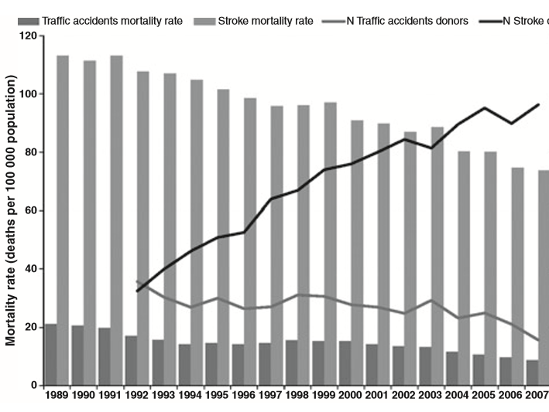
Εγκεφαλικά νεκροί δότες: η κύρια πηγή οργάνων ...όμως είναι λίγοι και διαρκώς θα μειώνονται
Οι εγκεφαλικά νεκροί είναι μικρός πληθυσμός:
<1% των συνολικών θανάτων
<3% στο σύνολο των ενδονοσοκομειακών θανάτων
~7,8% των θανάτων στη ΜΕΘ
JAMA 2003. 290:790-797
Tα μέτρα πρόληψης τροχαίων και
η καλύτερη πρόληψη και αντιμετώπιση
των ΑΕΕ οδήγησαν σε μείωση των
εγκεφ. θανάτων
Transplant International ª 2011 European Society for Organ Transplantation 24
(2011) 333–343

Slide 7
Εγκεφαλικά νεκροί δότες ...πιέζουν για γρήγορες αποφάσεις
Λόγω σημαντικών ορμονικών μεταβολών στον εγκεφαλικό θάνατο επέρχονται πολύ γρήγορα μεταβολικές και αιμοδυναμικές διαταραχές που βλάπτουν τα προς μεταμόσχευση όργανα ή οδηγούν στο θάνατο.

Slide 8
Εγκεφαλικά νεκροί δότες ...μεγάλες απώλειες
συχνά δεν αναγνωρίζονται ως υποψήφιοι δότες
ΗΠA
εγκεφαλικά νεκροί δυνητικοί δότες: 10.500 – 13.800/έτος
δεν εντοπίσθηκαν: 28% (1990) - 16% (1997)
έγιναν πραγματικοί δότες μόνο: 47% (1990) - 54% (1997)
Ν Engl J Med 2003;349:667-674
Ευρώπη
Σε ένα μέσο νοσοκομείο σχεδόν το 1/3 των πιθανών δοτών δεν ανιχνεύεται ΒΜJ 1991;302:149-153
Ποσοστό 27%-47% των πιθανών δοτών δεν ανιχνεύθηκαν
J Intensive Care Med 2000;15:104-114
υψηλό ποσοστό άρνησης των οικογενειών
Ιταλία 31% Ισπανία 17,9% ΗΠΑ 21,9% Βρετανία 42%
Βέλγιο 12,4% Αυστραλία 50% Τουρκία 77,5% Ελβετία 57,8%
Data 2014

Slide 9
Αλγόριθμος προσέγγισης του εγκεφαλικά νεκρού ασθενή 3rd WHO Global Consultation on Transplantation Madrid. March 23-25/2010
Δυνητικός δότης (potential): κάθε ασθενής που πάσχει από καταστροφική εγκεφ βλάβη ή τραύμα που θα πληρούσε τα κριτήρια του εγκεφαλικού θανάτου
Κατάλληλος δότης (eligible): προκύπτει από τον πιθανό δότη όταν
α/ τεκμηριωθεί ο εγκεφ. θάνατος σύμφωνα με ισχύοντα νευρολ κριτήρια
β/ και δεν υπάρχουν αντενδείξεις για τη λήψη οργάνων (νεοπλασίες,
μεταδοτικά νοσήματα, σοβαρή σήψη κ.α)
Πραγματικός δότης (actual): προκύπτει από τον δυνητικό δότη όταν
α/ έχει ληφθεί η συγκατάθεση των συγγενών και
β/ έχει γίνει η επέμβαση με σκοπό την λήψη οργάνων
Αξιοποιημένος δότης (utilized): είναι ο πραγματικός δότης από τον οποίο τουλάχιστον ένα όργανο έχει μεταμοσχευθεί
Transplant International 24 (2011) 373-378

Slide 10
Ο κρίσιμος ρόλος του Τοπικού Συντονιστή στην αξιοποίηση κάθε πιθανού δότη ενδονοσοκομειακά
Εντοπισμός κάθε πιθανά εγκεφαλικά νεκρού δότη
Μέσω ανασκόπησης σε επίπεδο νοσοκομείου όλων των ασθενών που έκαναν εισαγωγή το τελευταίο 24ωρο
Παθητικό τρόπο: περιμένοντας ενημέρωση από το ιατρικό προσωπικό για ενδεχόμενο εγκεφαλικό θάνατο στο νοσοκομείο
Ενεργητικό τρόπο: καθημερινές επισκέψεις σε ΜΕΘ, ΝΧ και ΝΛ κλινικές
Μέσω οργανωμένου πρωτοκόλλου και δικτύου/ομάδας συντονιστών: Ομάδα γιατρών/νοσηλ που εφαρμόζει πρωτόκολλο σε απόλυτη συνεργασία με τις κλινικές (ΤΕΠ, ΜΕΘ, ΝΧ, ΝΛ) για το ποιοί ασθενείς θα αναφέρονται, με καθορισμένη κλινική εικόνα, σε προκαθορισμένους συντονιστές
Guide to the Safety and Quality Assurance for the transplantation of Organs, Tissues and Cells. European Committee of Experts on Organ Transplantation.
5th edition 2013

Slide 11
Ο κρίσιμος ρόλος του Τοπικού Συντονιστή στον εντοπισμό κάθε πιθανού δότη
Ως πιθανός/δυνητικός δότης θεωρείται κάθε ασθενής με:
σοβαρή ΚΕΚ ή άλλη εγκεφαλική βλάβη γνωστής αιτιολογίας
κώμα με GCS <5 (που δεν αποδίδεται στα κατασταλτικά)
απόντα >1 αντανακλαστικά του στελέχους
μηχανική αναπνοή
ανεξαρτήτως ιατρικών αντενδείξεων
συνήθως ηλικίας <70 ετών (+/-)
http://www.ont.es/publicaciones/Documents/DOPKI%20GUIA.pdf

Slide 12
Ο κρίσιμος ρόλος του Τοπικού Συντονιστή φροντίζει ο πιθανός δότης να γίνει πραγματικός δότης
Ο συντονιστής:
ελέγχει τον πιθανό δότη και σε συνεργασία με τους θεράποντες
- αποκλείει κάθε ιατρική αντένδειξη
- εξασφαλίζει κλίνη ΜΕΘ
- οργανώνει τα τεστ του εγκεφαλικού θανάτου
και τον μετατρέπει σε δυνητικό δότη
στη συνέχεια προσεγγίζοντας την οικογένεια του δυνητικού δότη και εξασφαλίζοντας την συναίνεση τον μετατρέπει πλέον σε πραγματικό δότη
καθοδηγεί τη σωστή διαχείρηση του δότη, πριν ακόμα από την εισαγωγή στη ΜΕΘ και μέχρι το χειρουργείο, ώστε να προκύψει ο αξιοποιημένος δότης
http://www.ont.es/publicaciones/Documents/DOPKI%20GUIA.pdf

Slide 13
Έλεγχος καταλληλότητας του υποψήφιου δότη γενικός έλεγχος
ηλικία
λεπτομερές ιατρικό ιστορικό (προηγούμενα νοσήματα, φάρμακα, νοσηλείες κλπ)
λεπτομερές κοινωνικό ιστορικό (επάγγελμα, ταξίδια, έξεις, σεξουαλικές ιδιαιτερότητες, χρήση ουσιών, τατουάζ κλπ)
λεπτομερής φυσική εξέταση (δακτυλική, λεμφαδένες, μαστοί κλπ)
έλεγχος για κακοήθεια αν τον επιβάλλει το ιστορικό
εργαστηριακός έλεγχος της λειτουργικότητας των οργάνων προς μετα- μόσχευση (αιματολογικός, βιοχημικός, ακτινογραφίες, CT, ECHO κλπ)
έλεγχος για μικροβιακό αποικισμό ή ενεργό λοίμωξη (καλλ/γειες βρογχικών, αίματος, ούρων, ΚΦΚ κλπ)
Guide to the Safety and Quality Assurance for the transplantation of
Organs, Tissues and Cells. 5th edition 2013

Slide 14
Έλεγχος καταλληλότητας του υποψήφιου δότη υπάρχουν απόλυτες αντενδείξεις;
ιδανικός δότης: 10-50 ετών με ΚΕΚ , δίχως άλλα νοσήματα
όσο μεγαλώνει το έλλειμα προσφοράς/ζήτησης οργάνων αναγκαστικά δεν ψάχνουμε τον ιδανικό αλλά τον κατάλληλο δότη: εκείνο του οποίου λογικά αναμένεται >1 όργανο μετά τη μεταμόσχευση να είναι λειτουργικό
ελάχιστες πλέον οι απόλυτες αντενδείξεις (ενεργός λοίμωξη, πρόσφατη κακοήθεια, μη θεραπευόμενα νοσήματα) που μπορεί να μεταδοθούν:
- Creutzfeldt-Jakob, λύσσα, West Nile Fever, Yellow Fever
- εμβολιασμός με εμβόλια που έχουν ζώντα ιό (πχ VZV) <30 ημέρες πριν
- γενικά ιστορικό κακοήθειας με <5 χρόνια θεραπείας
- HIV (+), HBsAg (+) και ΗCV (+) δότες σε αντίστοιχους αρνητικούς
λήπτες
Guide to the Safety and Quality Assurance for the transplantation of
Organs, Tissues and Cells. 5th edition 2013

Slide 15
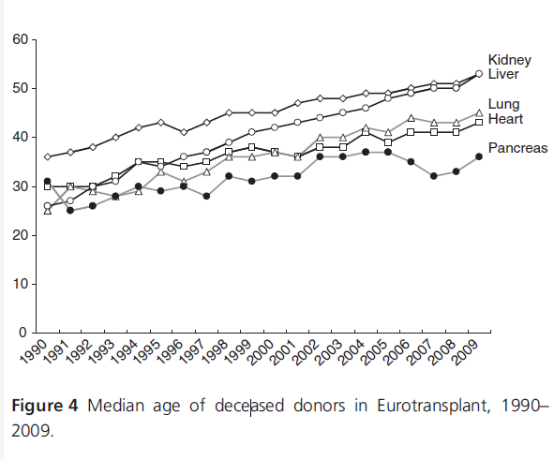
Έλεγχος καταλληλότητας του υποψήφιου δότη υπάρχει ηλικιακό όριο;
η μέση ηλικία των δοτών έχει αυξηθεί
γενικά όσο αυξάνει η ηλικία του δότη
μειώνεται η επιβίωση του μοσχεύματος
N Engl J Med. 2001;344:1215-1220
όμως δεν έχει τόσο σημασία η ηλικία του δότη, όσο η λειτουργικότητα των οργάνων του
η ηλικία μόνη της δεν είναι αντένδειξη, ενημερώστε και
αφήστε τον μεταμοσχευτή να αποφασίσει!
3ετής επιβίωση | 18-34 ετών | >65 ετών
Νεφροί | 84,3% | 65,1%
Ηπαρ | 75,6% | 58,5%

Slide 16
Έλεγχος καταλληλότητας του υποψήφιου δότη δότης με βακτηριακή λοίμωξη;
~ 5% των δοτών διαλάθουν με βακτηριαιμία κατά τη δωρεά
στο 0,2%-1,7% των ληπτών μεταδίδεται κάποια λοίμωξη
δεν συνιστάται η προληπτική χορήγηση αντιβιοτικών στο δότη
η λήψη πανκαλ/γειών είναι πάντα απαραίτητη (επηρεάζει την επιλογή αντιβιοτικών στον λήπτη)
δότες με σήψη αγνώστου αιτιολογίας ή ενεργό λοίμωξη δίχως θεραπεία ή με ακατάλληλα αντιβιοτικά απορρίπτονται
λοιμώξεις που αφορούν ένα όργανο (πχ μηνιγγίτιδα, πνευμονία), χωρίς συστηματική διασπορά ή μικροβιαιμία δεν είναι αντένδειξη για μεταμόσχευση αρκεί να έχει δοθεί >48 ώρες η κατάλληλη αγωγή και να μην αφορά η δωρεά το όργανο στόχο της λοίμωξης. Αbx και στον λήπτη.
ασθενείς με μυκηταιμία θα πρέπει να λάβουν πλήρη θεραπεία πριν θεωρηθούν υποψήφιοι για δότες
Guide to the Safety and Quality Assurance for the transplantation of
Organs, Tissues and Cells. 5th edition 2013

Slide 17
Έλεγχος καταλληλότητας του υποψήφιου δότη δότης με βακτηριακή λοίμωξη;
δότης με βακτηριαιμία από μικρόβια της κοινότητας γίνεται δεκτός αν παίρνει κατάλληλη αγωγή >48 ώρες (πχ ενδοκαρδίτιδα από Staph aureus).
δότης με εστιακή λοίμωξη VRE και MRSA γίνεται δεκτός αν παίρνει κατάλληλη αγωγή >48 ώρες, αλλά απορρίπτεται το όργανο που πάσχει (πχ οι πνεύμονες σε πνευμονία, οι νεφροί σε ουρολοίμωξη κοκ). Αbx στο λήπτη
δεν απορρίπτεται ασθενής με μηνιγγίτιδα, δίχως μικροβιαιμία, από Ε. Coli, Neisseria mening, Strept pneumonia ή Haemophilus infl εφόσον ελάμβανε θεραπεία >48 ώρες. Οχι όργανα από δότες με μηνιγγίτιδα από Listeria
ασθενείς με μικροβιαιμία από MDR όπως: carbapenem- resistant Enterobacteriacae, carbapenem-resistant Acinetobacter και MDR Pseudomonas, MRSA και VRE αποκλείονται για δότες
αποκλείονται δότες με παρασιτικές λοιμώξεις και ιστορικό TB < 6 μήνες
δότες με σύφιλη γίνονται δεκτοί, αλλά με συγκατάθεση του λήπτη και αγωγή με Benzath Penicilline για 3 εβδομ
World J Transplant 2014 June 24; 4(2):43-56

Slide 18
Έλεγχος καταλληλότητας του υποψήφιου δότη δότης με ιογενή λοίμωξη HIV;
ΧΝΑ σε HIV(+) ασθενείς: 8-22%
αρχικά η επιβίωση των HIV(+) ασθενών που μεταμοσχεύθηκαν με HIV(-) νεφρούς δεν διέφερε από τον υπόλοιπο πληθυσμό
Κατόπιν (2008) οι μεταμοσχεύσεις HIV(+) μοσχευμάτων σε HIV(+) λήπτες έδωσαν επίσης συγκρίσιμα αποτελέσματα
N Engl J Med 2015;372:613-20
υπάρχουν λίστες αναμονής πλέον για HIV(+) ασθενείς
Επιβίωση | 1 έτος | 3 έτη | 5 έτη
HIV(+) λήπτη | 84% | 84% | 74%
μοσχεύματος | 93% | 94% | 84%

Slide 19
Έλεγχος καταλληλότητας του υποψήφιου δότη δότης με λοίμωξη HΒV;
δότες με HBV ιαιμία HBsAg (+) ή πιθανή παρουσία του ιού στο ηπαρ τους anti-HBc (+) είναι κατάλληλοι για δωρεά οργάνων:
σε ασθενείς επίσης με ιαιμία από ηπατίτιδα Β: HBsAg (+)
είτε σε ανοσοποιημένους ασθενείς με HbsAg(-), αντισώματα anti-HBsAg(+) λόγω προηγούμενης έκθεσης ή λόγω εμβολιασμού μετά από συναίνεσή τους
Guide to the Safety and Quality Assurance for the transplantation of Organs, Tissues and Cells.
5th edition 2013

Slide 20
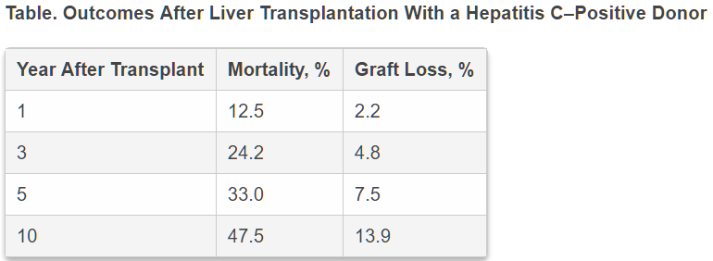
Έλεγχος καταλληλότητας του υποψήφιου δότη δότης με λοίμωξη από HCV ;
0,5-12% των δοτών είναι ΗCV(+)
όχι σε HCV(-) λήπτη
μόνο σε HCV(+) λήπτες με ιαιμία ή σε απειλητική κατάσταση
Η επιβίωση των HBV(+) ληπτών που παίρνουν ήπαρ HBV(+) είναι παρόμοια με εκείνων που έλαβαν ήπαρ HBV(-)
Κανένα μόσχευμα δεν θεωρείται χαμένο. Υπάρχουν λίστες αναμονής πλέον για ασθενείς ΗCV(+) ή με άλλες ηπατίτιδες.
International Liver Congress (ILC). April 14, 2016

Slide 21
Έλεγχος καταλληλότητας του υποψήφιου δότη μπορεί να είναι δότης εγκεφ νεκρός με νεοπλασία ;
παρότι μικρή η συχνότητα εντούτοις υφίσταται μετάδοση νεοπλασιών στις μεταμοσχεύσεις
εξαρτάται κάθε φορά από τον ιστολογικό τύπο, τον βαθμό κακοήθειας και το στάδιο της νεοπλασίας
γενικά όγκοι με υψηλό βαθμό κακοήθειας (πχ μελάνωμα) μεθίστανται συχνότερα από μικρού βαθμού κακοήθειας ή εντοπισμένους όγκους.
δότες με ενεργό, προσφάτως διαγνωσθέντα, όγκο πάντα αποκλείονται
δότες με οποιαδήποτε μετάσταση (λεμφαδ ή άλλου οργάνου) αποκλείονται
δεν υπάρχει ομοφωνία στο ελεύθερο νόσου διάστημα (πχ 5 ή 10 χρόνια) που απαιτείται για να θεωρηθεί αποδεκτός δότης με ιστορικό νεοπλασίας
πάντα διεγχειρητική βιοψία σε δότη με ιστορικό νεοπλασίας ή αμφιβολία για την καταλληλότητα του μοσχεύματος
Guide to the Safety and Quality Assurance for the transplantation of
Organs, Tissues and Cells. 5th edition 2013

Slide 22
Έλεγχος καταλληλότητας του υποψήφιου δότη μπορεί να είναι δότης εγκεφ νεκρός με νεοπλασία ;
Απόλυτη αντένδειξη δότες με:
Σάρκωμα | Ca πνεύμονος
Μελάνωμα | Ca μαστού
Χοριοκαρκίνωμα | Ca νεφρού (>4 cm)
Αιματολογικές κακοήθειες
Πιθανοί δότες ασθενείς με:
In situ Ca τραχήλου | Low grade Ca KNΣ (WHO grade I & II)
In situ Ca δέρματος (όχι μελάνωμα) | Ca νεφρού (<4 cm μέγεθος, εξαιρεθέν > 5 χρόνια) grade I,II
In situ Ca αιδοίου
World J Transplant 2014 June 24; 4(2):43-56

Slide 23
Διεύρυνση της δεξαμενής των δοτών Υπάρχουν τρόποι;
χρησιμοποιώντας δότες με διευρυμένα κριτήρια καταλληλότητας (expanded criteria donors) και προς μεταμόσχευση όργανα που δεν είναι “ιδανικά”:
- από δότες μεγάλης ηλικίας (>60 ετών)
- μετά καρδιακό θάνατο (DCD)
- μοσχεύματα με μεγάλο χρόνο ψυχρής ισχαιμίας
- δότες με νοσηρότητες: παχυσαρκία, υπέρταση, στεάτωση,
επηρεασμένη κρεατινίνη
- δότες με ηπατίτιδα Β ή C ή νεοπλασίες
- χρησιμοποιώντας ειδικές χειρουργικές τεχνικές (πχ Split Liver
Transplantation)
διορθώνοντας επιπλέον οργανωτικά προβλήματα, αδυναμίες και ιδιαιτερότητες στο ελληνικό νοσοκομείο

Slide 24
Διεύρυνση δεξαμενής δοτών χρησιμοποίηση δότη με διευρυμένα κριτήρια (Expanded Criteria Donors)
O ιδανικός δότης SCD (Standard Criteria Donor) τυπικά είναι ο δότης <40 ετών, μετά από ΚΕΚ και δίχως νοσηρότητες
Τα τελευταία χρόνια λόγω καλύτερης πρόληψης των τροχαίων οι ιδανικοί δότες μειώνονται και αυξάνονται οι δότες με καρδιαγγειακό θάνατο, οι μεγαλύτερης ηλικίας (>60 ετών) και οι παχύσαρκοι...
Data UNOS
δότης νεφρού με διευρυσμένα κριτήρια: είτε >60 ετών ή 50-59 ετών και με >2 εκ των: α/ υπέρταση β/ Cr >1,5 mg/dL γ/ ΑΕΕ σαν αίτιο θανάτου
Clin Liver Dis. 2014 August ; 18(3): 633–649.

Slide 25
Διεύρυνση δεξαμενής δοτών χρησιμοποίηση δότη με διευρυμένα κριτήρια (Expanded Criteria Donors)
Τα όργανα από δότη με διευρυσμένα κριτήρια ενδεχομένως να υπολείπονται ιδανικού δότη σε μεταμοσχευτική έκβαση:
δυσλειτουργίας του μοσχεύματος: μεγάλη ηλικία, μεγάλου βαθμού στεάτωση, προέλευση από δότη μετά καρδιακό θάνατο, μεγάλο διάστημα «ψυχρής ισχαιμίας», υπέρταση κλπ
πιθανότητας μετάδοσης νόσου: ασθενείς με ιστορικό κακοήθειας, λοίμωξης από ηπατίτιδα Β ή C, βακτηρική λοίμωξη κλπ
Οι μεταμοσχεύσεις οργάνων με διευρυσμένα κριτήρια προσφέρουν:
- μεγαλύτερη επιβίωση σε σχέση με την επιβίωση όσων βρίσκονται στη
λίστα αναμονής
- μικρότερο κόστος σε σχέση με το κόστος συμβατικής θεραπείας (πχ
αιμοκάθαρσης)
- καλύτερη ποιότητα ζωής
Clin Liver Dis. 2014 August ; 18(3): 633–649.

Slide 26
Διεύρυνση δεξαμενής δοτών δότες μετά από καρδιακό θάνατο (DCD)
Maastricht Categories (1995)

Slide 27
Διεύρυνση δεξαμενής δοτών δότες μετά από καρδιακό θάνατο (DCD)
Πάντα εφαρμόζεται επικουρικά με τους εγκεφ νεκρούς δότες
Data 2011
Ευρωπαικές χώρες που εφαρμόζουν, ή σχεδιάζουν να εφαρμόσουν, την μεταμόσχευση οργάνων από δότες μετά καρδιακό θάνατο
Transplant International ª 2011 European Society for Organ Transplantation 24 (2011) 676–686

Slide 28
Η Ελληνική πραγματικότητα στις μεταμοσχεύσεις (2015)
http://www.kathimerini.gr/840312/article/epikairothta/ygeia/mayro-etos-gia-th-dwrea-organwn

Slide 29
Eρώτηση: κατά την προσωπική σας εκτίμηση ποιός θεωρείτε οτι είναι ο σημαντικότερος λόγος που εμποδίζει το νοσοκομείο σας να έχει μεγαλύτερο αριθμό δοτών;
η αδυναμία έγκαιρου εντοπισμού των περιστατικών εκτός ΜΕΘ;
η έλλειψη άμεσα διαθέσιμης κλίνης ΜΕΘ;
η συχνή άρνηση συγκατάθεσης των οικογενειών;
Το νοσοκομείο κάνει το μέγιστο από όσα του αναλογούν. Το πρόβλημα εντοπίζεται εξωνοσοκομειακά και σε παρεμβάσεις που οφείλει να κάνει το κράτος και ο ΕΟΜ

Slide 30
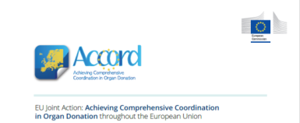
Μελέτη ACCORD (Achieving Comprehensive Coordination in Organ Donation)
Προοπτική μελέτη με στόχο τη βέλτιστη συνεργασία ΜΕΘ – συντονιστών και τμημάτων ώστε να αξιοποιηθεί κάθε πιθανός δότης ενδονοσοκομειακά
Μάρτιος 2013 – Αυγ 2013 με συμμετοχή 67 νοσοκομείων από 15 ευρωπαικές χώρες (19 από Βρεττανία, 17 Ισπανία και από 2 οι άλλες χώρες).
Καταγραφή κάθε ασθενούς με βαριά εγκεφαλική βλάβη απειλητική για τη ζωή (τραύμα, κακοήθεια, αγγειακό, λοίμωξη, ανοξία) που τον κάνει δυνητικό δότη
1670 ασθενείς περιελήφθησαν στη μελέτη
Παρακολούθηση της εξέλιξης των περιστατικών
Εκτίμηση των προβλημάτων και των ιδιαιτεροτήτων κάθε νοσοκομείου ώστε να ληφθούν διορθωτικά μέτρα

Slide 31
Αρκούν μόνο οι υλικοτεχνικές υποδομές για να έχουμε πολλούς δότες;
Οσο σημαντικοί και να είναι για τις μεταμοσχεύσεις παράγοντες όπως: οι συντονιστές μεταμοσχεύσεων, η ύπαρξη λεπτομερών πρωτοκόλλων δράσης, η παρουσία όλων των αναγκαίων ειδικοτήτων, η 24ωρη διαθεσιμότητα αγγειογράφου, CT, MRI, υλικοτεχνικής υποδομής κλπ η σωστή κρίση και συνεργασία όλων των γιατρών είναι απαραίτητη για την αξιοποίηση
κάθε δυνητικού δότη οργάνων...

Slide 32
Οι ενδονοσοκομειακές “απώλειες” των πιθανών δοτών για την Ελλάδα...

Slide 33
Αίτια για την ανεπαρκή αξιοποίηση του δυνητικού δότη στην Ελλάδα ενδονοσοκομειακά...
δεν γίνονται τα test εγκεφ θανάτου
δεν δίδουν συναίνεση οι συγγενείς
δεν υπάρχει νοσοκομειακό πρωτόκολλο αναφοράς ασθενών
καθυστερεί η αναγνώριση του πιθανού δότη εκτός ΜΕΘ
δεν υπάρχει ομάδα συντονισμού από γιατρούς ΜΕΘ+ΝΛ+ΝΧ+ΤΕΠ
δεν βρίσκεται κλίνη ΜΕΘ
καθυστέρηση στην διενέργεια των τεστ (έλλειψη νομικής αναγνώρισης των επιβεβαιωτικών εξετάσεων εγκεφ θανάτου;)
έλλειψη εμπιστοσύνης των συγγενών στο “σύστημα”
λανθασμένη προσέγγιση των συγγενών (έλλειψη ανάλογου χώρου, ακατάλληλο άτομο, μη εκπαιδευμένοι γιατροί)
έλλειψη πληροφόρησης των συγγενών για τον εγκεφ θάνατο και τη δωρεά οργάνων στις ΜΕΘ και τους ενδονοσοκομειακούς γενικώς χώρους μέσω φυλλαδίων, ανακοινώσεων κλπ

Slide 34
Ελληνική πραγματικότητα: δεν υπάρχει συχνά ενημέρωση για δυνητικούς δότες εκτός ΜΕΘ
…δεν μαθαίνουμε έγκαιρα την ύπαρξη δυνητικού δότη σε
άλλες κλινικές (πχ ΝΧ)

Slide 35
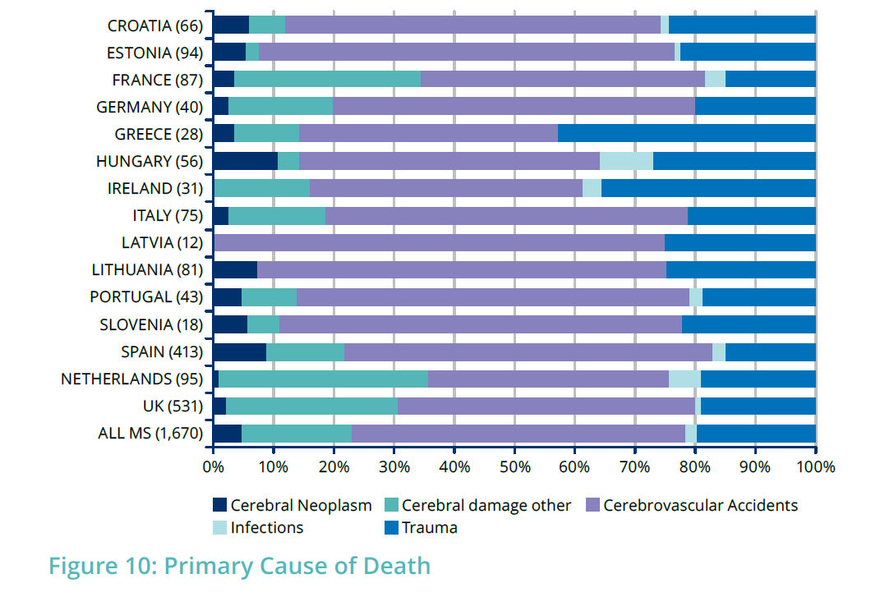
Ελληνική πραγματικότητα οι πιθανοί δότες που χάνονται είναι ιδανικοί...
…γιατί είναι νέοι ηλικιακά ασθενείς ... και μάλιστα πολυτραυματίες
με ΚΕΚ

Slide 36
Ελληνική πραγματικότητα καθυστέρηση στη διάγνωση του εγκεφαλικού θανάτου

Slide 37
Ενημέρωση οικογένειας και συγκατάθεση στη δωρεά η σημασία του εκπαιδευμένου Συντονιστή
Αναδρομική μελέτη 2 ετών στη Βραζιλία
 | ποσοστό (%) θετικής ανταπόκρισης
 | Συντονιστής από την Κεντρική Υπηρεσία | Συντονιστής του νοσοκομείου | Γιατρός ΜΕΘ δίχως ειδική εκπαίδευση
1^{ος} χρόνος | 63,5 | 41,8 | 22,1
2^{ος} χρόνος | 64,5 | 53,7 | 13,4
Σε όλες τις χώρες όπου ο ειδικός συντονιστής (γιατρός ή νοσηλεύτρια) είχε εκπαίδευση στην προσέγγιση της οικογένειας οι αρνήσεις συγκατάθεσης ήταν πάντα λιγότερες
Transplant Proc 2014 Jul-Aug;46(6):1672-3

Slide 38
Το ποσοστό άρνησης των οικογενειών: μειώνεται όταν βελτιώνουμε την προσέγγισή τους...
(Ισπανία. Συγκρινόμενα έτη 1993-1999-2006)
δίχως να αλλάξει η στάση του γενικού ...όταν βελτιώθηκε η προσέγγιση των
πληθυσμού... οικογενειών τότε μειώθηκε το ποσοστό
άρνησης στη δωρεά οργάνων από 25% σε
15,2%
Organs, Tissues and Cells, (13), 17-24, 2010
Notes:
The fact that refusals to donate have decreased over the years in spite of an unchanged, although highly supportive, population’s attitude towards donation and a similar degree of communication of this attitude within the family circle, leads us to conclude that the decrease in refusals to donate may have been highly influenced by the use of a better technique in the approach to the family. This improvement may be related to the efforts made by our system in training professionals to adequately support the relatives in mourning, to establish efficient communication and to carry out an effective interview to request organ donation.
Our study shows that the population’s positive attitude towards donation is necessary but is not enough to decrease refusals to donate and guarantee the success of a deceased donation program. This conclusion can also be derived from recent European Union reports showing that those countries with a better attitude towards donation are not necessarily the ones with lower rates of refusal and higher deceased donation rates.

Slide 39
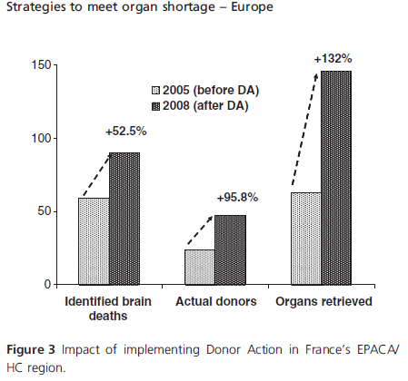
Αποτελέσματα της οργανωμένης προσέγγισης: αύξηση των μεταμοσχεύσεων μέσω της επιμόρφωσης του προσωπικού των ΜΕΘ
Συνεργασία ειδικών με το προσωπικό
των ΜΕΘ ώστε να βελτιωθούν οι πρακτι-
κές που ακολουθούνται στο κάθε
Νοσοκομείο
Μοιάζει να αποτελεί μια από τις
σημαντικότερες παρεμβάσεις στην
προώθηση των μεταμοσχεύσεων .
Organs, Tissues and Cells 2009; 12: 125

Slide 40
Διεύρυνση δεξαμενής δοτών Συμπεράσματα
πρώιμος εντοπισμός περιστατικών (εντός αλλά κυρίως εκτός ΜΕΘ)
ομάδα συντονισμού από μόνιμα μέλη: ΜΕΘ + ΝΧ + ΝΛ κλινικής και με βοήθεια από νοσηλευτικό προσωπικό
εξασφάλιση περισσότερων διαθέσιμων κλινών ΜΕΘ
δημιουργία πρωτοκόλλων και οδηγιών για κάθε στάδιο της διαδικασίας από την ανίχνευση, την υποστήριξη του δότη, μέχρι την λήψη των οργάνων
βελτίωση της φροντίδας στον εγκεφαλικά νεκρό ασθενή σε όλα τα στάδια της νοσηλείας του
καλύτερη προσέγγιση των οικογενειών του πιθανού δότη (χώροι, χρόνος, εκπαίδευση, εξειδικευμένος συντονιστής)
διαρκής εκπαίδευση και επιμόρφωση των συντονιστών
κίνητρα σε νοσοκομεία και προσωπικό;

Slide 41
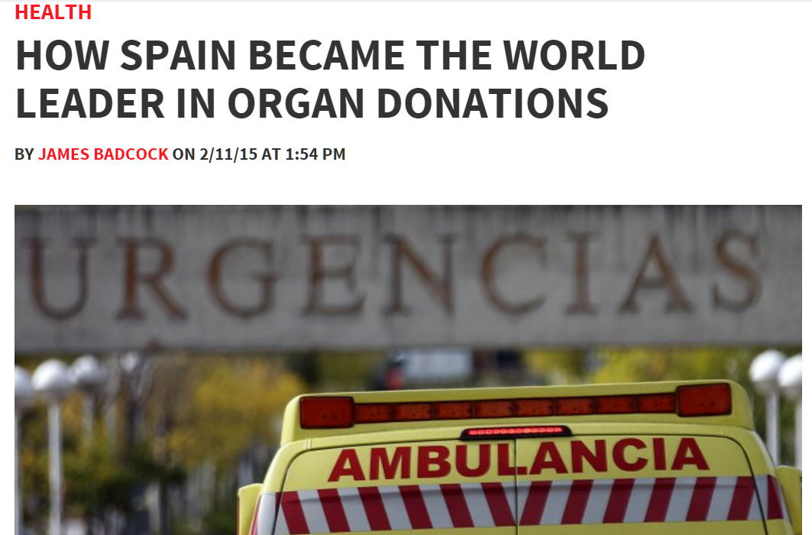
"We never blame the population, if people donate less, it must be something we have done wrong."
Rafael Matesanz
Director of Spain's National Transplant Organisation (ONT)
http://europe.newsweek.com/spain-has-become-world-leader-organ-donations-305841?rm=eu

Slide 42
1^{ο} κλινικό σενάριο:
Σε 60χρονο εγκεφαλικά νεκρό ασθενή, με σοβαρή ΚΕΚ λόγω πτώσης εξ ύψους, ο ιολογικός έλεγχος για ηπατίτιδα Β είναι ο κάτωθι:
HBsAg (-), anti-Hbs (+) και anti-HBc (+). Προ 10 ημερών αναφέρεται οτι είχε εμβολιασθεί για Η1Ν1
O ασθενής...
... δεν μπορεί να γίνει δότης λόγω του πρόσφατου εμβολιασμού για τον H1N1
…είναι κατάλληλος δότης όλων των οργάνων (πλην του ήπατος), τόσο σε υγιείς όσο και σε HBsAg(+) λήπτες και δεν θα χρειαστεί να πάρουν καμμία αγωγή μετά τη μεταμόσχευση για την ηπατίτιδα Β
…είναι κατάλληλος για δότης όλων των οργάνων είτε σε λήπτες οροθετικούς ή εμβολιασμένους είτε και σε υγιείς (αφού πρώτα συναινέσουν) αλλά με ταυτόχρονη προφυλακτική θεραπεία και HBIG
Notes:
Aπαντήσεις:
Λάθος. Το εμβόλιο για τον Η1Ν1 δεν περιέχει ζωντανό ιό αλλά αδρανοποιημένο (live inactivated)
Λάθος. Το ορολογικό προφίλ του δότη λόγω του anti-Hbc(+) δείχνει οτι ενδεχομένως στα ηπατοκύτταρα του να υπάρχει ο ιός. Επομένως αν και δεν έχει ιαιμία όλα τα όργανα (και το ήπαρ) μπορούν να μεταμοσχευθούν σε οροθετικούς ασθενείς ή εμβολιασμένους για ηπατίτιδα Β ή και σε υγιείς αφού συναινέσουν και φυσικά λάβουν προφυλακτικήξ θεραπεία και ανοσοσφαιρίνες
Σωστό

Slide 43
2^{ο} κλινικό σενάριο:
Στρατιώτης 24 χρονών μεταφέρεται στη ΜΕΘ από την παθολογική κλινική όπου νοσηλεύεται με βαριά μηνιγγοεγκεφαλίτιδα από μηνιγγιτιδόκοκκο για την οποία λαμβάνει στοχευμένη αγωγή επί 3ήμερο. Η νευρολογική του εικόνα επιδεινώνεται τα επόμενα 24ωρα και διαπιστώνεται εγκεφαλικός θάνατος από εκσεσημασμένο εγκεφαλικό οίδημα. Ο ασθενής αναφέρεται οτι ήταν υγιής και στο κέντρο κατάταξης είχε εμβολιασθεί πρίν 15 ημέρες για φυματίωση με BCG. Είχε επανειλημμένες αρνητικές αιμοκαλλιέργειες. Θα μπορούσε να είναι δότης οργάνων;
..όχι λόγω πρόσφατου εμβολιασμού με BCG
...όχι λόγω μεγάλης μεταδοτικότητας του μικροβίου (μηνιγγιτιδόκοκκος)
...ναι εφ’ όσον έχει λάβει στοχευμένη αγωγή για >48 ώρες και έχει αρνητικές αιμοκ/γειες δίχως άλλες σηπτικές εστίες. Ο λήπτης θα πρέπει να λάβει επίσης αντιβιοτική αγωγή μέχρι να συμπληρώσει το απαιτούμενο χρονικό διάστημα θεραπείας
Notes:
Aπαντήσεις:
Σωστό. Το εμβόλιο BCG περιέχει ζωντανό το μυκοβακτηρίδιο αν και εξασθενημένο (live attenuated) και έχει γίνει πρόσφατα (<30 ημέρες). Επομένως είναι σοβαρή αντένδειξη για δωρεά οργάνων

